Slide 1

Скандинавія – суворий і загадковий край. Перегляд: Едвард Гріг Сюїта «Пер Гюнт»: «Ранок», «У печері гірського короля». Виконання: «Треба мріяти завжди» (музика О. Янушкевич, вірші Н. Погребняк

Slide 2
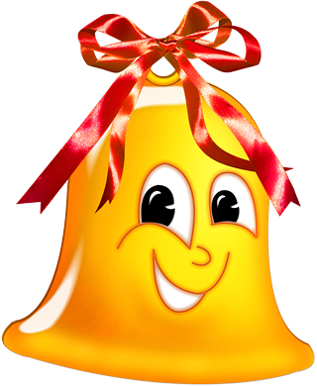
Весела пісенька дзвіночка
Покликала нас всіх на урок,
Я бачу ваші милі личка
І очі з безліччю думок.
Ми помандруємо в світ чудовий,
Що гордо мовою зовуть.
Та лиш кмітливість і увагу
З собою взяти не забудь.

Slide 3

Емоційне налаштування
- Намалюйте сонечко. Яке воно?
- А тепер уявіть, що сонечко – ви. Що ви будете робити? Отож своїми промінчиками зігрійте все довкола, пошліть одне одному тепло, світло, радість, позитив (діти імітують все рухами).
- У такому приємному настрої розпочнемо наш урок.

Slide 4
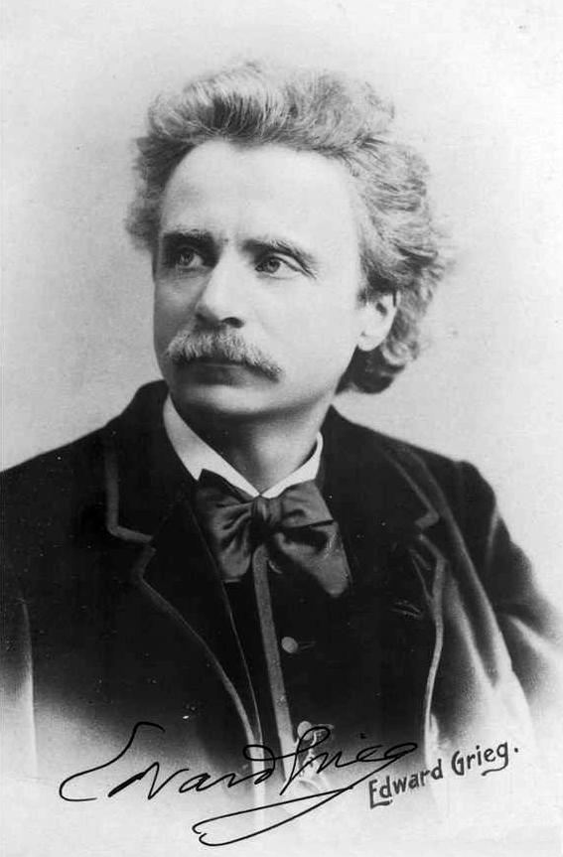
Едвард Гріг
Едвард Гріг, є одним з найбільших представників класичної музики і який прекрасно передавав атмосферу своєї рідної землі через музику.
— Гріг створював музику для театру, кіно, а також для оркестру. Його твори не просто розважають, але й допомагають відчути емоції, передати природу, атмосферу та навіть внутрішні переживання людей.
Сьогодні ми з вами познайомимося з двома частинами із його знаменитої сюїти «Пер Гюнт» — це «Ранок» і «У печері гірського короля». У цих творах ми можемо відчути, як композитор передає настрій природи та важливі моменти з життя головного героя — Пер Гюнта. Ми побачимо, як музика може бути потужною, динамічною, або навпаки, тихою та задумливою, як змінюється її характер разом з героями.

Slide 5
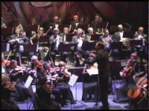
«Ранок» із сюїти «Пер Гюнт»

Slide 6
Які емоції викликає у вас ця музика?
Як вона змінюється?
Що ви можете уявити, слухаючи цей твір?
Яким ти уявляєш ранок?

Slide 7
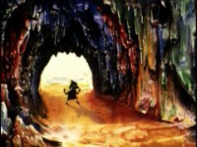
«У печері гірського короля»

Slide 8
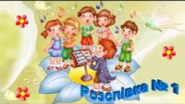
Розспівка

Slide 9
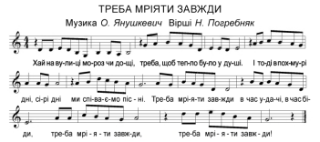

Slide 10

Руханка

Slide 11
«Гра так чи ні»
Я буду задавати питання, а ви відповідаєте «так» чи «ні».
Музика Едварда Гріга є частиною класичної музики?
Пер Гюнт — це персонаж зі шведської міфології?
Частина сюїти «Ранок» має повільний темп
У печері гірського короля» передає атмосферу спокою і гармонії?
Едвард Гріг був композитором із Франції?
Музика Гріга дуже часто використовує народні мелодії та мотиви?
Частина «Ранок» звучить із використанням лише струнних інструментів?
У частині «У печері гірського короля» музика передає образ чудовиська або страшної сили?
Музика Гріга допомагає передати природу та атмосферу Скандинавії?

